Slide 1
FLASH: Ein on-premise Workflow Automation Service im Kontext Smart Home
- Prototypische Implementierung basierend auf dem Eclipse Open IoT Stack
Konstantin Tkachuk
Abschluss-Vortrag
WS 16/17

Slide 2
Gliederung
Inhaltverzeichnis
Motivation u. Grundlagen
  Internet of Things
  Smart Home
  Task Automation Services
Ziel(-erfüllung)
Implementierung
Evaluation
Zusammenfassung & Ausblick
Konstantin Tkachuk | Dortmund | 21.03.2017

Slide 3
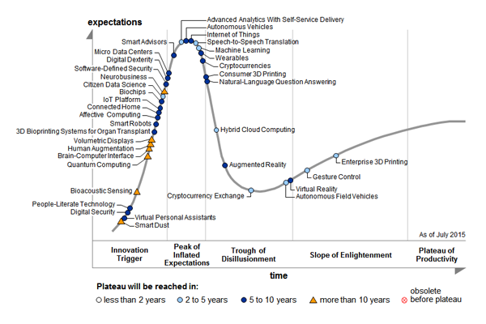
Hype cycle
Konstantin Tkachuk | Dortmund | 21.03.2017

Slide 4
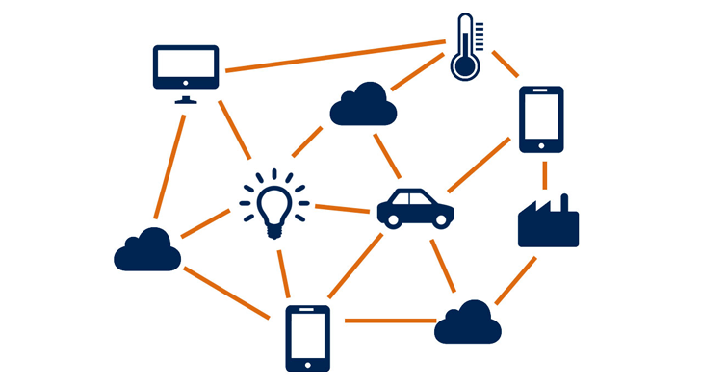
Internet der Dinge
Begriff im Jahre 1999 von Kevin Ashton erstmals eingeführt
Ermöglicht durch große Verbreitung von RFID, IEEE 802.11, Bluetooth, QR Codes, etc.
Zahlreiche Forschungsprojekte vom IERC, ITU und weiteren
Suche nach Mehrwert durch Kombination mit unterschiedlichen anderen Technologien
Konstantin Tkachuk | Dortmund | 21.03.2017

Slide 5
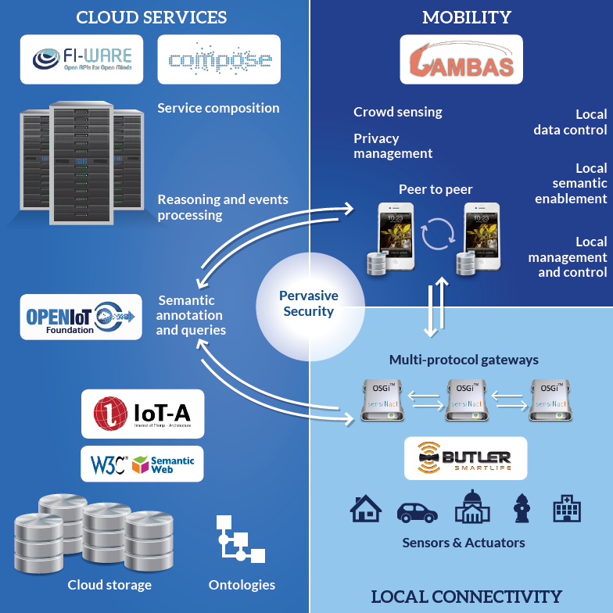
Internet der Dinge
IoT-A – Architektur als Grundlage für andere Projekte
OpenIoT – Integration von IoT mit Cloud Computing durch Semantiken
SmartAction – Projektübergreifende Zusammenarbeit
Konstantin Tkachuk | Dortmund | 21.03.2017

Slide 6
Internet der Dinge
IoT-A – Architektur als Grundlage für andere Projekte
OpenIoT – Integration von IoT mit Cloud Computing durch Semantiken
SmartAction – Projektübergreifende Zusammenarbeit
Diese Arbeit:
Smart Home ↔ TAS
Konstantin Tkachuk | Dortmund | 21.03.2017

Slide 7
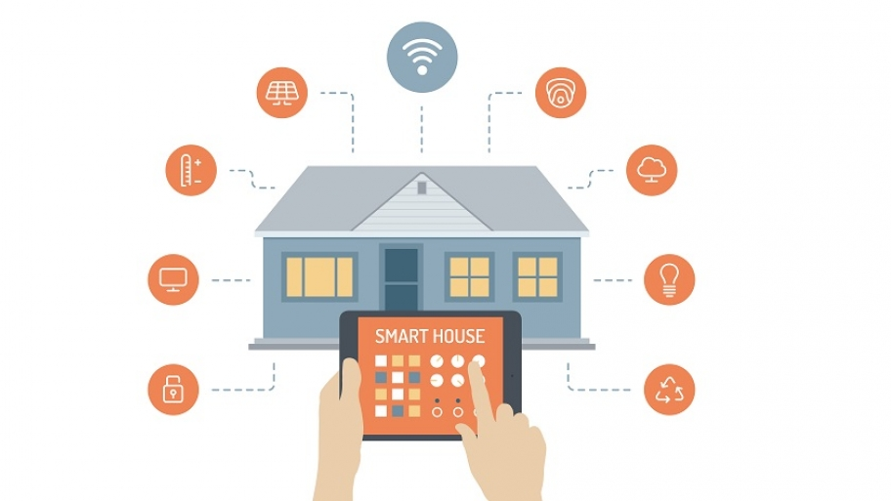
Smart Home
Teil von IoT
Konzentriert sich auf die direkte Steuerung von Geräten/Services im Kontext eines Hauses
Kommerziell
  Unterstützung von begrenzter Anzahl von Geräten
Open Source
  Fokus auf maximale Offenheit
  Bedarf fortgeschrittener technischer Kenntnisse
Konstantin Tkachuk | Dortmund | 21.03.2017

Slide 8
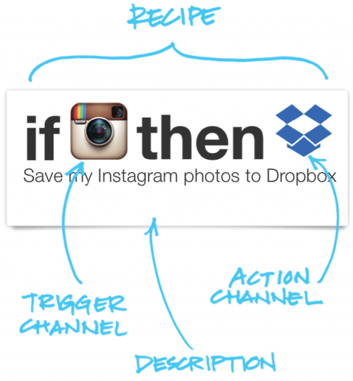
Task Automation Services (TAS)
Automatisierung historisch eines der zentralen Ziele der Menschheit – von Mühlen bis Kaffeeautomaten
Heute: Automatisierung von Serviceinteraktionen
Task Automation Service:
  Dienst, der die Orchestration von anderen
  Diensten ermöglicht
Typische Merkmale
  Device/Web Channels
  Event-Condition-Action Regeln
  Visuelle Regel-Editoren
  Device-/Webdriven Rule Execution Profiles
Konstantin Tkachuk | Dortmund | 21.03.2017

Slide 9
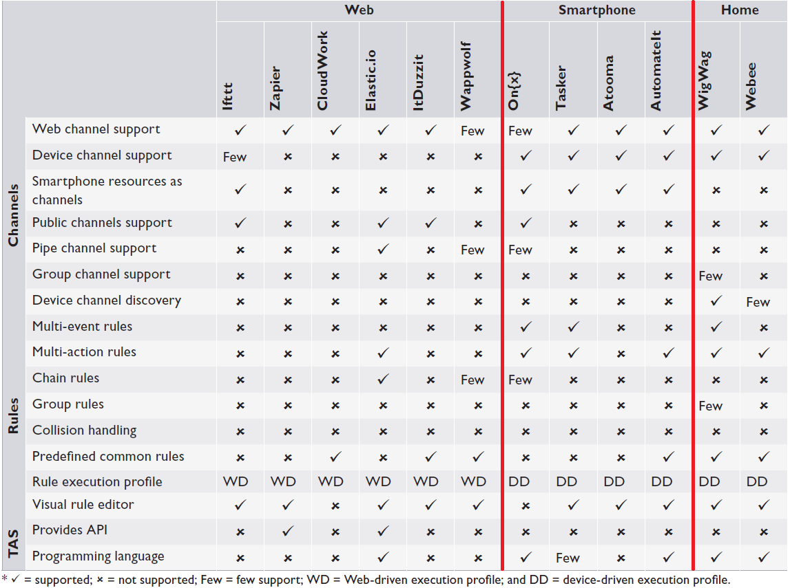
Task Automation Services – Überblick
3 unterschiedliche Typen
Web TAS
  Automatisierung von Web-Serviceinteraktionen in der Cloud
TAS auf Smartphone
  Automatisierung von App-Interaktionen
(Smart-)Home
  Automatisierung von Geräten
Konstantin Tkachuk | Dortmund | 21.03.2017

Slide 10
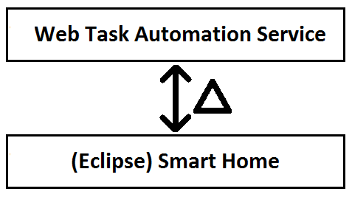
Vergleich SmartHome und TAS
Gemeinsamkeiten von Webbasierten TAS und SmartHome
  Automatisierung von Geräten und Services
  Event-Condition-Action Regeln kommen zum Einsatz
  Visuelle Regeleditoren
Unterschiede
  Fokus der Automatisierung
  On-premise vs. Cloud
  Bis dato waren webbasierte TAS und SmartHome völlig unabhängig. Nun wurden sie kombiniert.
Konstantin Tkachuk | Dortmund | 21.03.2017

Slide 11
Mehrwert durch Kombination
Zugriffsdaten werden lokal gelagert
  → Datenschutz
Geräte werden lokal gesteuert
  → Funktionalität im Haus bleibt bei Verbindungsabbruch erhalten
  → Reaktionszeiten von Geräten verbessert
Komplexere Regeln/Szenarien ermöglichen
→ Wiederverwendung von existierenden Funktionalitäten
Konstantin Tkachuk | Dortmund | 21.03.2017

Slide 12

Ziele der Arbeit
Demonstrator entwickeln, der
  Geräte im Haus direkt steuern kann
  Bei vorhandener Internetverbindung ausgewählte Webservices automatisieren kann
  Sämtliche Zugriffsdaten lokal speichert
  Die Webservices in die Rule Engine integriert
  → komplexe Szenarien
  Funktionalität in Demo Regeln demonstriert
  GUI: Eine Möglichkeit bietet neue Regeln zur Laufzeit hinzuzufügen
  On-premise auf einem Raspberry Pi 3 Model B läuft
Evaluation des Demonstrators
Konstantin Tkachuk | Dortmund | 21.03.2017

Slide 13
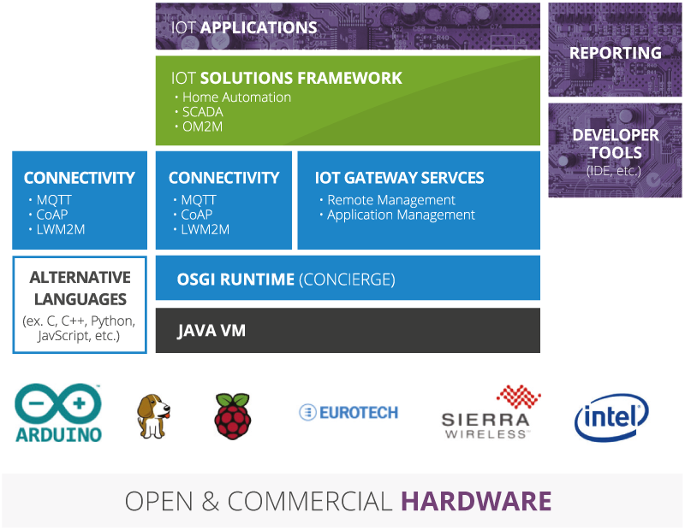
Implementierung - Eclipse SmartHome
Framework zur Entwicklung von eigenen SmartHome Lösungen
Unterstützt Entwickler bei:
  Discovery-Services
  Bindings
  Rule Engine
  GUI
  …
Wird in bekannten Lösungen eingesetzt, z.B. openHAB, Qivicon
Konstantin Tkachuk | Dortmund | 21.03.2017

Slide 14
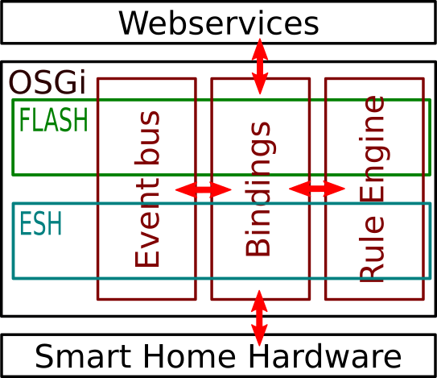
Implementierung
ESH besteht aus >130 Bundles
FLASH derzeit aus 7 weiteren
Integration von Webservices durch entsprechende Bindings
→ Einholen neuer Informationen über Polling oder WebHooks
Integration in Rule Engine durch Wiederverwendung existierender und Definition neuer Trigger/Conditions/Actions
Definition neuer Regeln über JSON
Konstantin Tkachuk | Dortmund | 21.03.2017

Slide 15
Implementierung Video
Konstantin Tkachuk | Dortmund | 21.03.2017

Slide 16
Evaluation – Vergleich mit IFTTT und Zapier
Allgemein
  Mächtigkeit der Rule Engines
  Datenschutz
Datendurchsatz
  Verschieben von Dateien in der Dropbox
  Messung der Dauer
Reaktionszeiten
  Steuerung einer Philips Hue Lampe bei Tweet
Konstantin Tkachuk | Dortmund | 21.03.2017

Slide 17
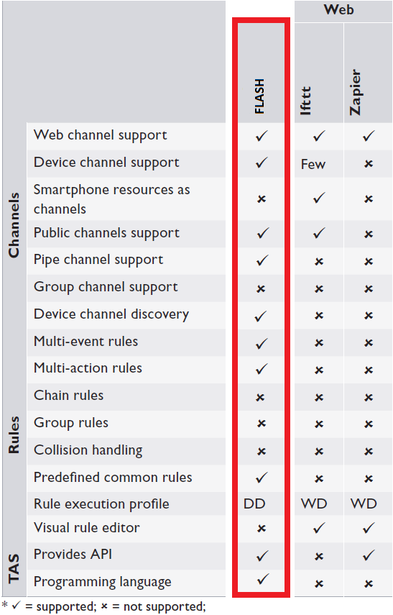
Evaluation – Allgemein
FLASH:
Rule Engine mächtiger, als IFTTT und Zapier
→ deutlich Komplexere Regeln möglich
Visueller Regeleditor fehlt – neue Regeln über JSON
DD vs. WD Ausführungsprofil
→ keine arbiträren Eingrenzungen
Sämtliche Zugriffsdaten werden lokal gelagert
→ Datenschutz
Konstantin Tkachuk | Dortmund | 21.03.2017

Slide 18
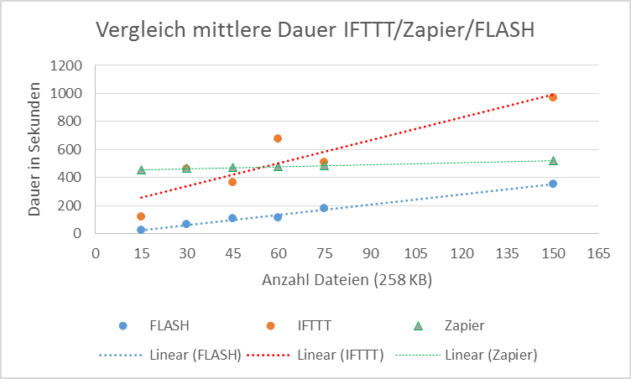
Evaluation – Verschieben von Dateien in Dropbox
Konstantin Tkachuk | Dortmund | 21.03.2017

Slide 19
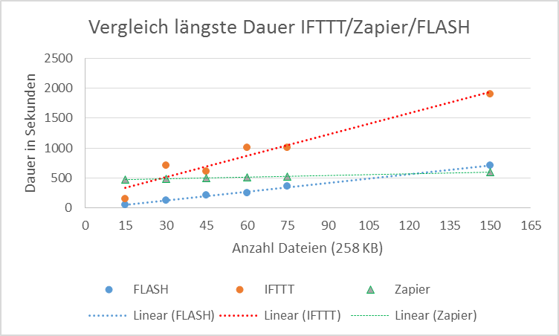
Evaluation – Verschieben von Dateien in Dropbox
Konstantin Tkachuk | Dortmund | 21.03.2017

Slide 20
Evaluation – Steuern von physchen Geräten
Reaktionszeit bei Steuern einer Philips Hue Lampe bei Tweet
FLASH: ≈ 1 Sekunde
IFTTT: >10 Sekunden
Zapier: -
Konstantin Tkachuk | Dortmund | 21.03.2017

Slide 21
Zusammenfassung & Ausblick
Durch Kombination von Smart Home und Task Automation Services lässt sich Mehrwert erzielen:
  Bessere Reaktionszeiten
  Zugriffsdaten nur lokal
  Vergleichbarer Datendurchsatz
Eclipse SmartHome ist gut als Grundlage für weitere Lösungen geeignet
Mögliche Erweiterungen:
Visueller Regeleditor, Kollisionsbehandlung, gemeinsames Backend, bessere Datensicherung (Backups), ...
Konstantin Tkachuk | Dortmund | 21.03.2017

